Slide 1
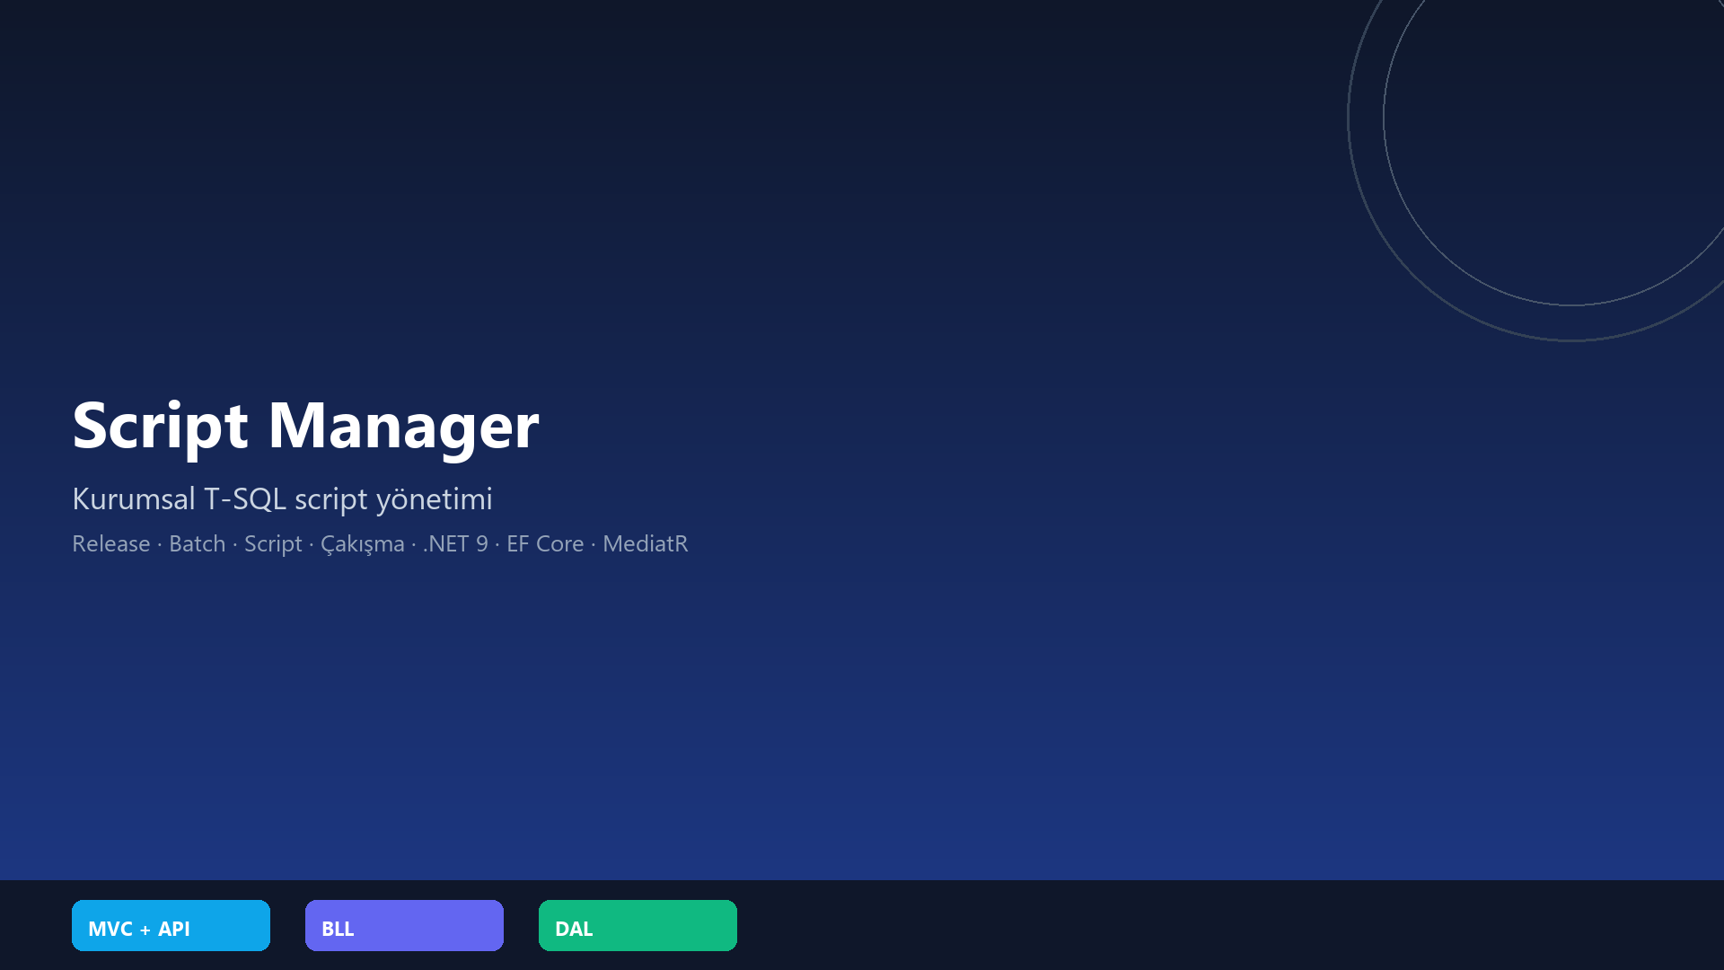

Slide 2
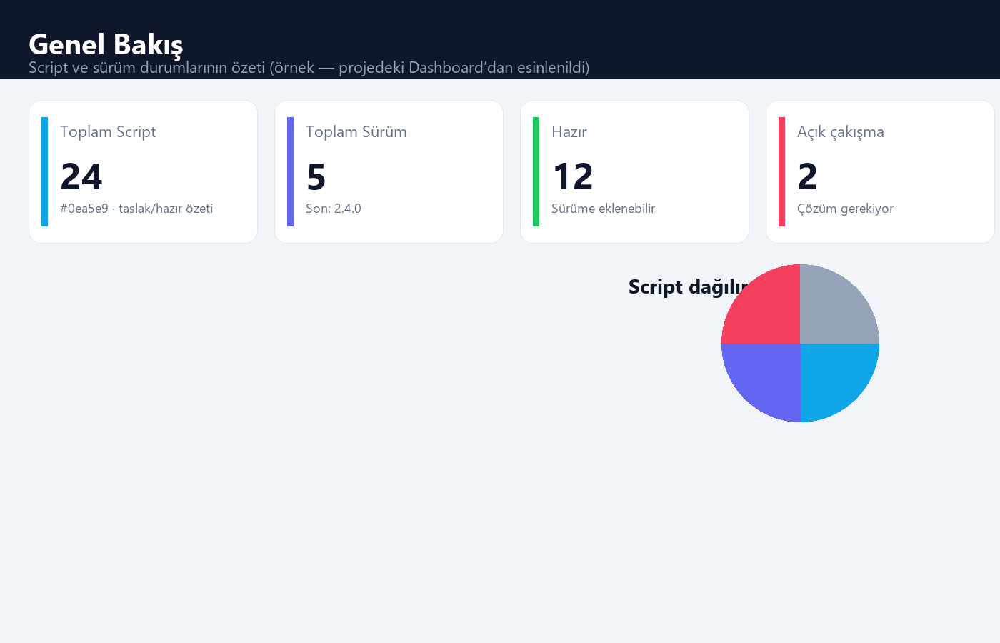
Proje nedir?
T-SQL script’lerini tek sistemde toplayan kurumsal uygulama
Organizasyon: Release (sürüm) → Batch (iş paketi) → Script
Çakışma tespiti ve rol bazlı inceleme (geliştirici / testçi)
Web (MVC + cookie) ve API (REST + JWT) ile çift kanal

Slide 3
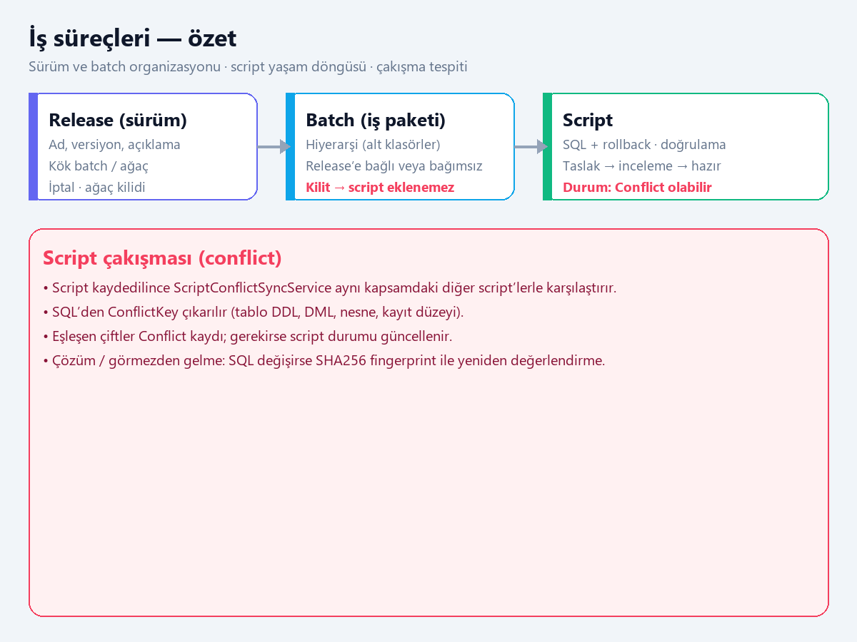
Release, batch, script, çakışma
Release oluşturma: sürüm adı/versiyon; batch ağacının kökü; iptal ve ağaç kilidi.
Batch oluşturma: hiyerarşik klasörler; release’e bağlama; kilitli batch’e yeni script eklenmez.
Script: oluşturma/güncellemede T-SQL doğrulama; taslak → testçi incelemesi → hazır.
Çakışma: aynı release kapsamındaki script’lerde tablo/nesne/kayıt çakışması; Conflict kaydı ve çözüm.
SQL değişince fingerprint ile önceki ‘kabul’ kayıtlarının geçersizlenmesi.

Slide 4
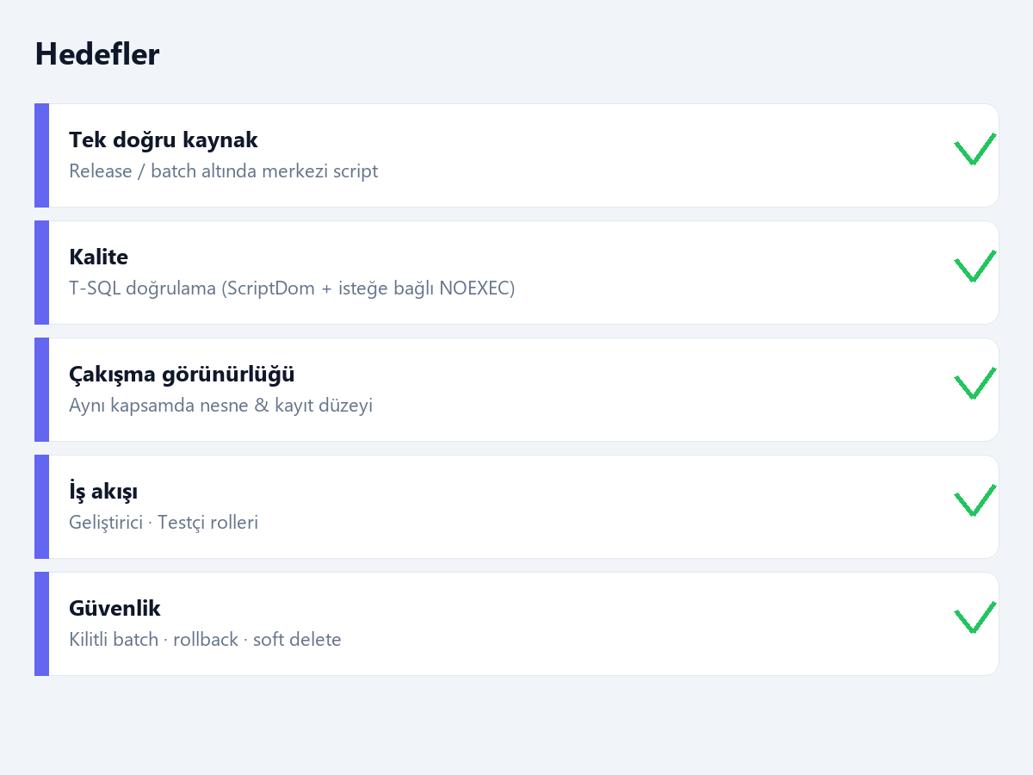
Amaçlar
Merkezi kayıt ve izlenebilirlik
Sözdizimi doğrulama ile hata riskini düşürme
Çakışma tespiti ile koordinasyon
Rol tabanlı güvenli operasyon

Slide 5
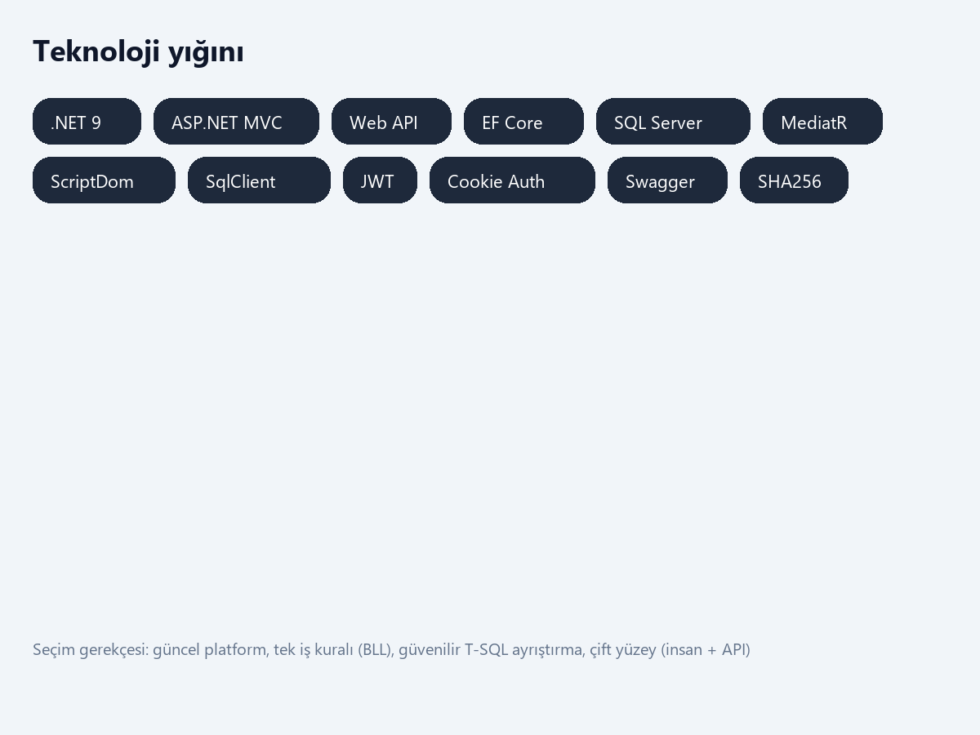
Teknolojiler
.NET 9 · MVC · Web API · EF Core · SQL Server
MediatR — ince controller, ortak BLL
ScriptDom / SqlClient — T-SQL analizi
JWT + Cookie · Swagger · SHA256 fingerprint

Slide 6
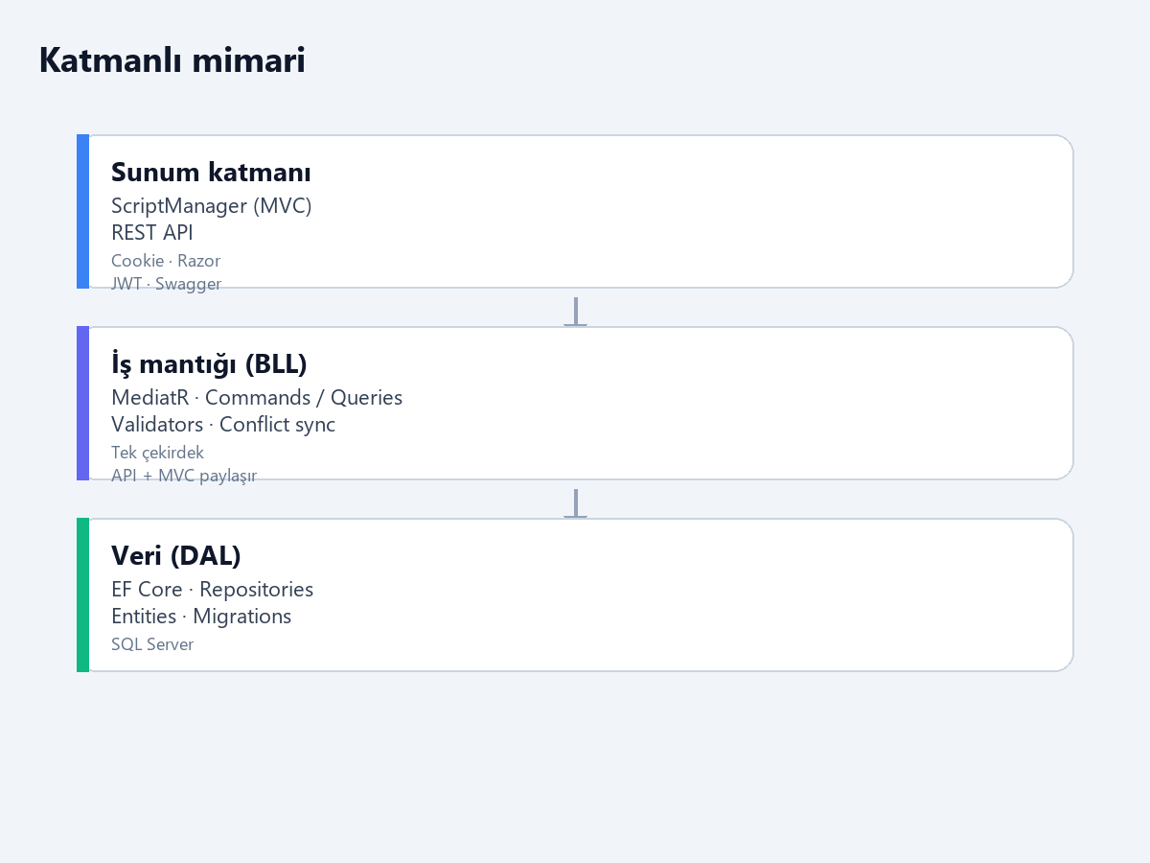
Mimari
Sunum: farklı kimlik ve çıktı (HTML / JSON)
BLL: iş kuralları ve MediatR handler’lar
DAL: kalıcılık ve migration’lar
İstek → Mediator.Send → Handler → DAL

Slide 7
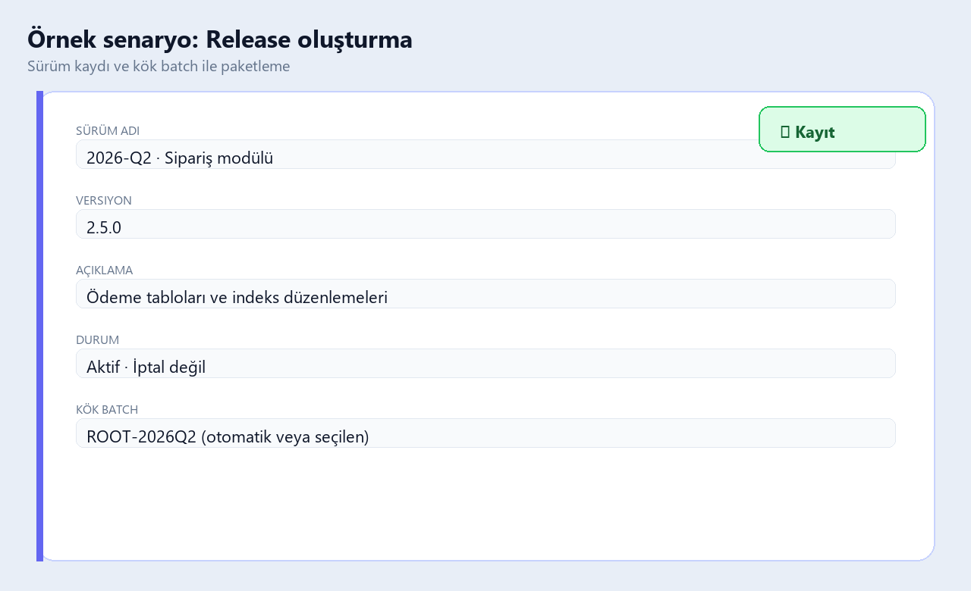
Örnek 1 / 5 — Release
Yeni sürüm: ad, versiyon, açıklama.
Kök batch ile paket hiyerarşisi başlar.

Slide 8
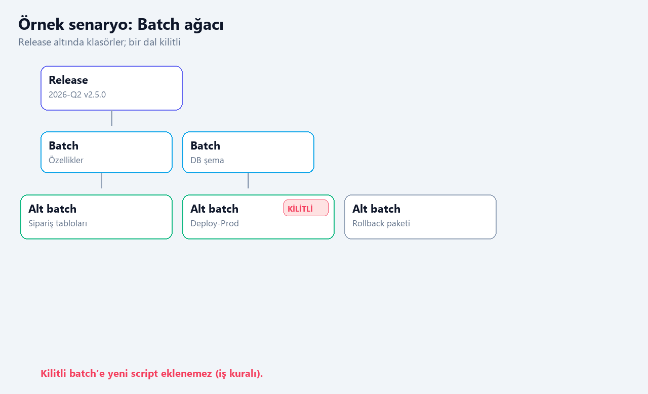
Örnek 2 / 5 — Batch ağacı
Release altında dallanan iş paketleri.
Kilitli dal: yeni script eklenmez.

Slide 9
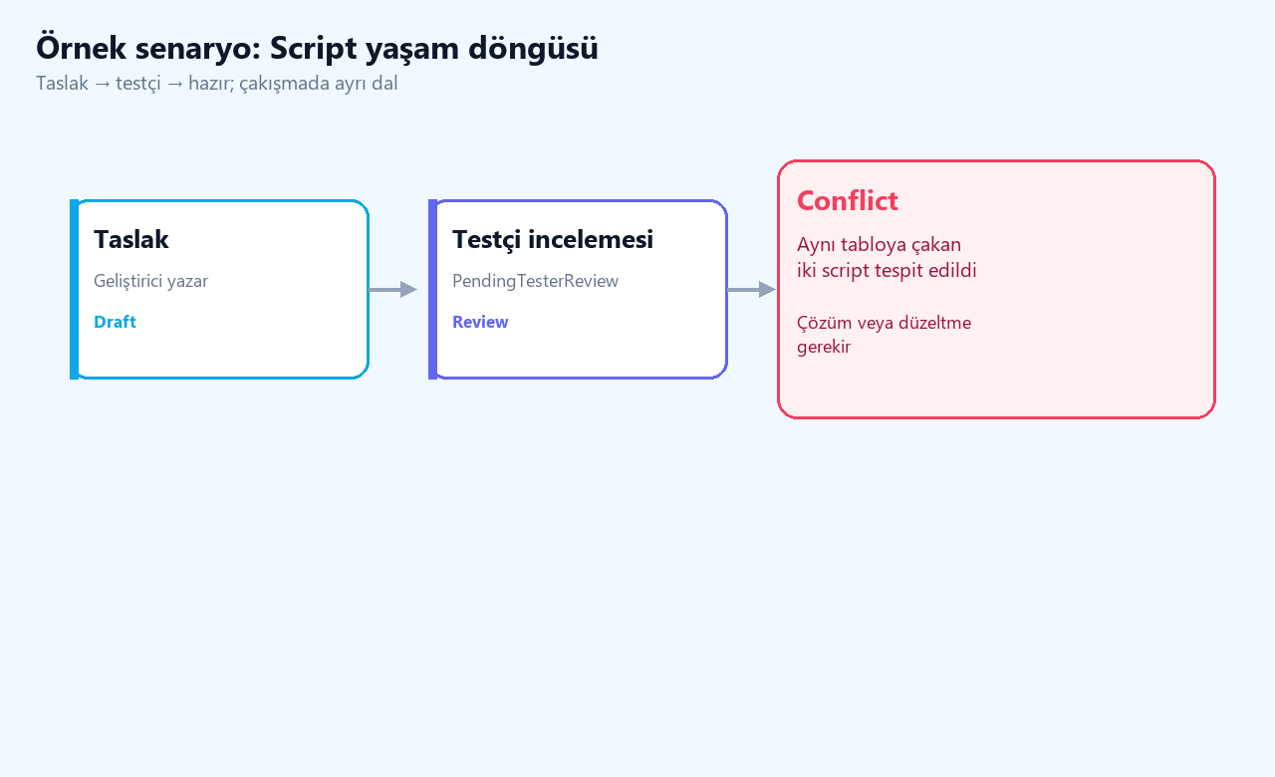
Örnek 3 / 5 — Script durumları
Taslak → testçi incelemesi → hazır.
Çakışma: ayrı durum ve çözüm süreci.

Slide 10
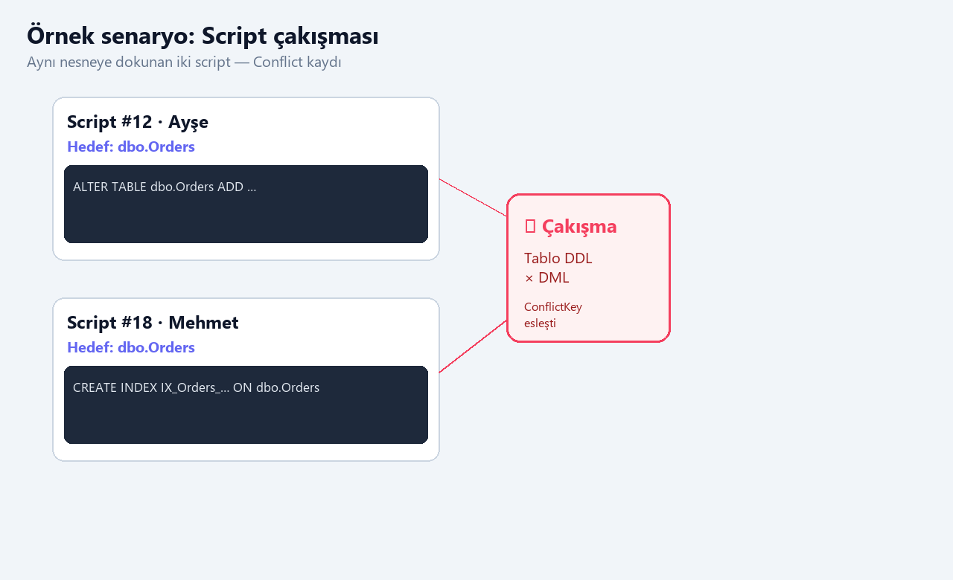
Örnek 4 / 5 — Çakışan script’ler
İki geliştirici aynı tabloya dokununca.
ConflictKey eşleşmesi ve kayıt.

Slide 11
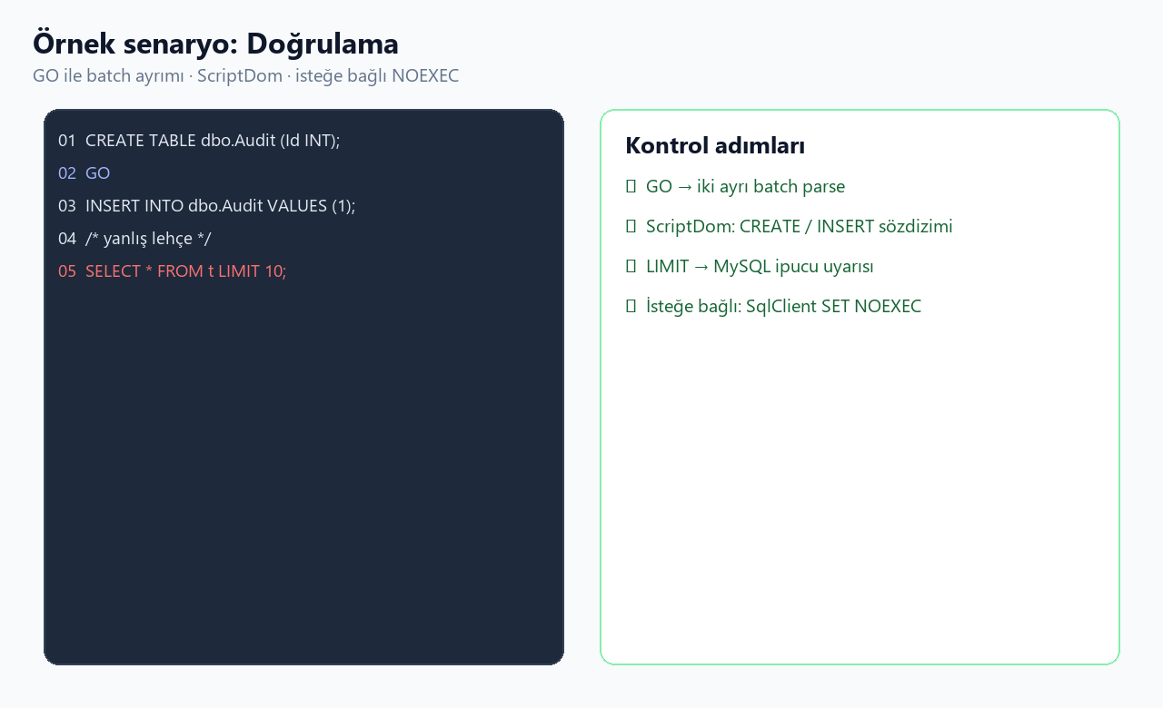
Örnek 5 / 5 — T-SQL doğrulama
GO ile batch’lere bölme ve parse.
ScriptDom + uyarılar + NOEXEC.

Slide 12


